Slide 1
RESET
M1
A1
M1
LED2
LED1
A1
M1
GND
USB
M1
GND
M2
A2
M2
A2
M2
GND
M2
GND
GND
A3
RS485A
LED
Extension
A3
9V M1-M4
GND
RS485B
GND
GND
M3
A4
RS485
RS485A
RS485B
A4
M3
RESET
GND
RS485B
RS485A
RS485
GND
M4
LED2
LED1
A5
9V
RS485B
A5
M4
GND
GND
RS485A
Servo
M5
Extension
A6
GND
M5
GND
RESET
GND
A6
M6
LED1
LED2
9V
GND
A7
M6
GND
USB
GND
RS485
A8
9V M5-M8
GND
M7
RS485A
Servo2
M7
RS485B
GND
M8
RS485A
GND
3.3V
5V
SDA
SDC
M8
RS485B
Extension
Servo
5V
USB
GND
Servo1
GND
9V
GND
3.3V
SDA
SDC
Extension

Slide 2
F1
A4
A3
A2
A1
M1
M2
F2
9V
Servo
ftPixel
online
K1
LED1
LED2
J1
J2
RESET
Extension
USB
A1
A2
A3
A4
Extension
S1
S2
S3
S4
ON
RESET
9V
M1
M2
USB
Extension
SERVO
GND
GND
GND
1
+5V
+5V
LED
SDA 3V
5
6
SDC 3V
3V
7
8
5V
GND
9
Extension
SDA 5V
13
14
SDC 5V
3.3V
SDC
GND
SDA

Slide 3
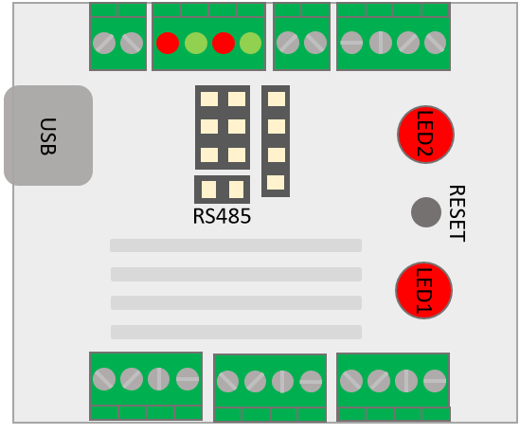
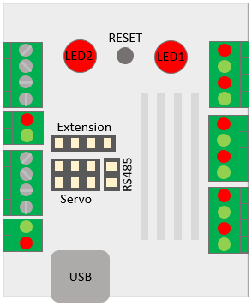
ftSwarm
GND
3.3V
SDA
SDC
I1
USB1
Interrupt
EXT
I1
USB1
EXT
SDC
SDA
GND
TXT-Controller
ftSwarmRS
TXT-Controller
ftSwarmRS

Slide 4
12V
USB
USB
9V
USB
9V IN
RS485A
RS485B
RS485
RS485A
RS485B
9V
A1
USB
M1
GND
A2
RESET
M2
LED1
LED2
A3
RS485A
M3
M4
M3
M2
M1
A4
RS485B
M4
RS485
RS485A
A5
RS485B
C1
9V
SERVO
A6
GND
C2
A7
RESET
C3
ES4
ES3
EM
ES2
ES1
9V
LED1
LED2
9V
A8
C4

Slide 5
M1
A1
RESET
M1
GND
M1
LED2
LED1
A1
M2
A2
GND
3.3V
SDA
M1
GND
M2
SDC
GND
M2
A2
GND
A3
M2
GND
9V M1-M4
Extension
GND
ftPixel
Extension
A3
M3
A4
GND
GND
M3
RESET
GND
RS485B
A4
M4
LED2
LED1
A5
RS485A
RS485
GND
M4
GND
RS485B
Servo
A5
M5
A6
RS485A
GND
M5
GND
GND
A6
M6
A7
9V
GND
M6
GND
GND
RS485
A8
USB
9V M5-M8
GND
M7
RS485A
M7
RS485B
GND
Servo2
M8
RS485A
GND
3.3V
5V
SDA
RS485B
SDC
M8
Extension
Servo
5V
USB
GND
Servo1
GND
9V

Slide 6
S1
M1
9V
USB
GND
LED1
A1
9V
GND
RESET
BAT
ftPixel
USB
S1
M1
9V
A2
GND
LED1
GND
GND
A1
9V
A3
S1
S2
M2
M2
GND
RESET
BAT
ftPixel
GND
M2
A2
GND
A4
M1
GND
GND
ON
M1
A3
S1
S2
M2
M2
S3
M3
GND
M2
A5
M4
A4
M1
GND
M4
GND
ON
S3
M3
M1
A6
S4
M4
M3
A5
M4
GND
M3
GND
M4
A6
S4
M4
M3
GND
M3

Slide 7
Servo
ftPixel
12V
USB
LED1
LED2
USB
RESET
Extension
A1
A2
A3
A4
RS485A
RS485B
RS485
RS485A
9V
M1
M2
RS485B
USB
9V
GND
RESET
LED1
LED2
SERVO
GND
GND
+5V
+5V
LED
M4
M3
M2
M1
Extension
SERVO
ES4
ES3
EM
ES2
ES1
3.3V
SDC
GND
SDA

Slide 8
USB
9V
F1
A4
A3
A2
A1
M1
M2
F2
9V
9V IN
online
K1
J1
J2
USB
A1
USB
M1
Extension
S1
S2
S3
S4
ON
RESET
A2
M2
A3
RS485A
M3
A4
RS485B
M4
RS485
RS485A
A5
RS485B
C1
Extension
9V
GND
1
A6
GND
C2
A7
RESET
C3
SDA 3V
5
6
SDC 3V
9V
LED1
LED2
9V
3V
7
8
5V
A8
C4
GND
9
SDA 5V
13
14
SDC 5V

Slide 9
USB
6/9V
S1
M1
GND
GND
LED
6/9V
A6
ftPixel
GND
B A T
GND
A5
GND
ftSwarmRC
M4
A4
RESET
S2
M2
M4
GND
M3
A3
M3
GND
S3
M3
M2
A2
M2
GND
S4
M4
M1
A1
ON/OFF
M1

Slide 10
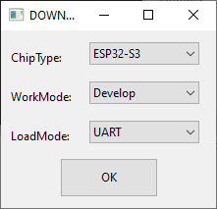
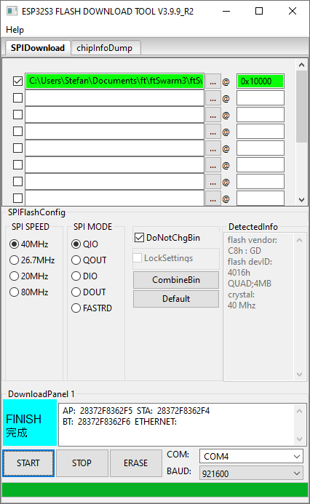
Espressif Flash Download Tool
Pinout ftSwarmRC
1. Firmware.bin auswählen
USB
6/9V
2. 0x10000
S1
M1
GND
GND
LED
6/9V
A6
ftPixel
GND
B A T
GND
A5
GND
ftSwarmRC
M4
A4
RESET
S2
M2
M4
3. QuadIO-Modus
GND
M3
A3
M3
GND
S3
M3
M2
A2
M2
GND
S4
M4
M1
A1
ON/OFF
M1
4. Passender COM-Port
BAUD immer 921600
5. Flashen

Slide 11



Slide 12
ftSwarm200
Foto-
Transistoren
Lichtschranken-
LEDs
ftSwarm200
M
A2 A1
A2 A1
ftRotaryEncoder
Drehscheibe 60
9V
Rotary = new ftSwarmRotaryEncoder( 200, FTSWARM_A1 )
Rotary = new ftSwarmRotaryEncoder( 200, FTSWARM_A5 )

Slide 13
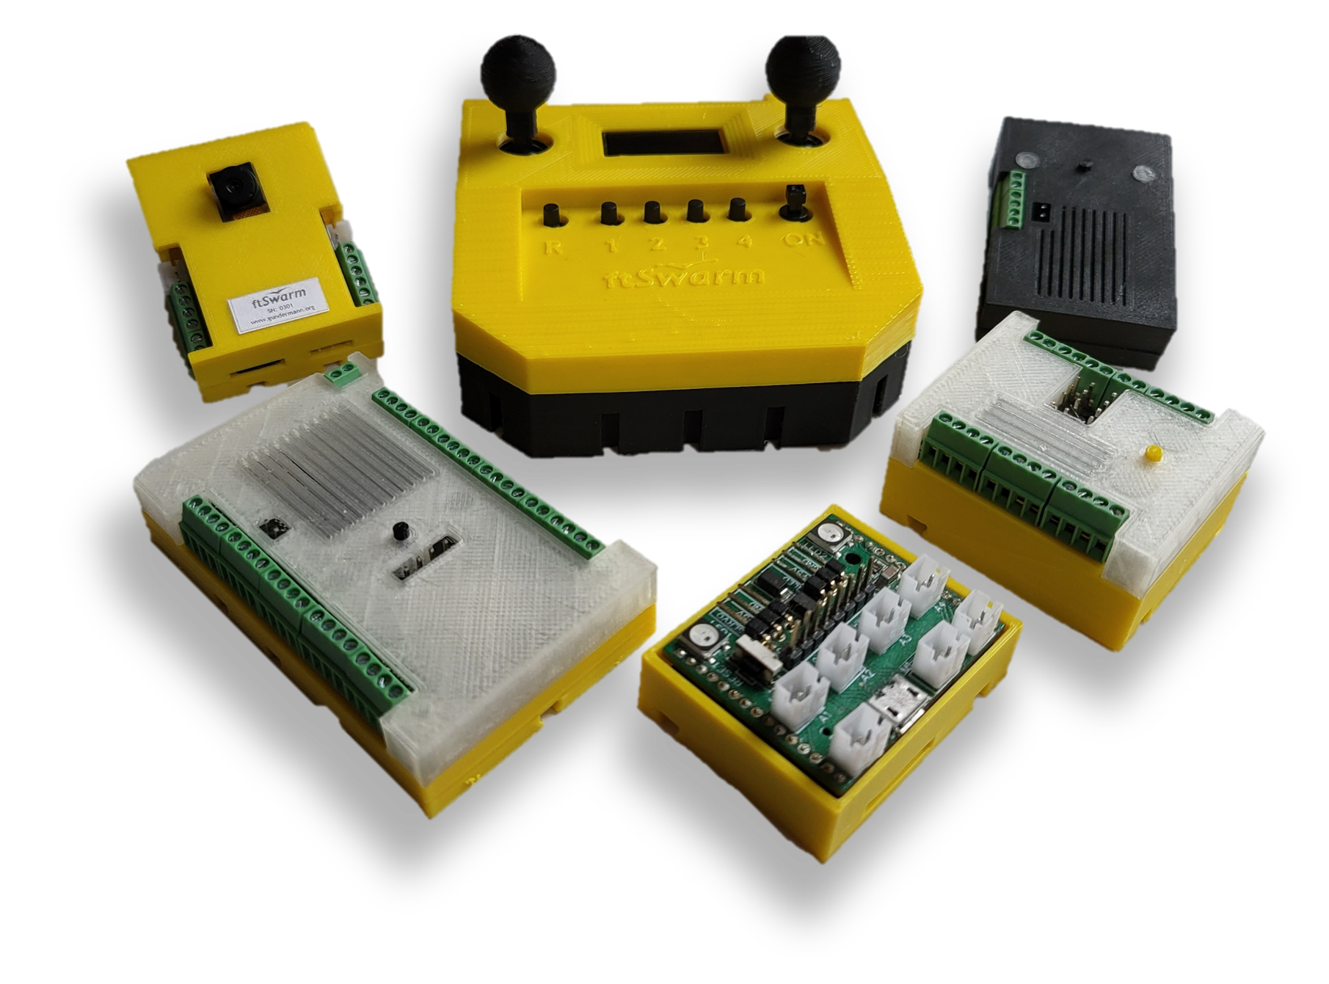

Slide 14
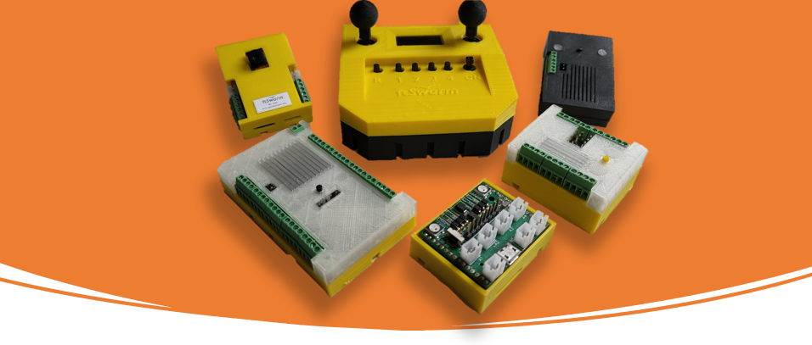

Slide 15
